Slide 1


मा. बाळासाहेब ठाकरे कृषी व्यवसाय व ग्रामीण परिवर्तन (स्मार्ट) प्रकल्प
Hon. Balasaheb Thackeray Agribusiness & Rural Transformation (SMART) Project

Slide 2
प्रकल्पाची आवश्यकता
७८ % पेक्षा जास्त लहान व सीमान्त शेतकरी (१.४४ हे. पेक्षा कमी क्षेत्र धारणा)
मुख्य पिकाच्या शेतमालाच्या किंमतीवर जागतिक बाजाराचा प्रभाव
१) कापूस, सोयाबीन व मका- ५०% पिकाखाली क्षेत्र
२) कडधान्य (डाळी) - २०% पिकाखाली क्षेत्र (आयात धोरणाचा प्रभाव)
राज्य फळे व भाजीपाला उत्पादनात अग्रगण्य परंतु मूल्यसाखळी विकास, प्रक्रिया व निर्यात यासाठी प्रयत्नांची आवश्यकता
पिक उत्पादन आधारीत कृषि विस्तार प्रक्रिया, मूल्य साखळी विकासावर भर कमी

Slide 3
प्रकल्पाचे उद्दिष्ट
“लहान आणि सिमांत शेतकरी तसेच कृषी नवउद्योजकांना केंद्रस्थानी ठेवून शेतमालाच्या सर्वसमावेशक आणि स्पर्धात्मक मूल्यसाखळ्यांच्या विकासासाठी मदत करणे ”
Project Development Objective (PDO)
“To support development of inclusive and competitive agriculture value chains, focusing on small holder farmers and agri-entrepreneurs in Maharashtra”

Slide 4
प्रकल्पाचे लाभार्थी
प्रकल्प / उपक्रम | समुदाय आधारित संस्थेचा प्रकार
महाराष्ट्र स्पर्धाक्षम कृषी विकास प्रकल्प (MACP) आणि कृषी विभागाचे अन्य उपक्रम | शेतकरी उत्पादक कंपनी (१७०० हून अधिक) (Farmer Producer Companies)
 | आत्मा नोंदणीकृत शेतकरी गट
महाराष्ट्र राज्य ग्रामीण जीवनोन्नती अभियान (MSRLM) | महिला बचत गटांचे प्रभाग संघ (798 संघ) (Cluster Level Federations of Women SHGs)
महिला आर्थिक विकास महामंडळ (MAVIM) | लोक संचालित साधन केंद्र (४०६ केंद्र) (Community Managed Resource Centers of Women SHGs)
सहकार विभागाचे उपक्रम | प्राथमिक कृषी पतसंस्था (प्रकल्पात घ्यावयाच्या) (Primary Agri. Coop. Societies)
इतर उपक्रम / योजना | उत्पादक संघ (Growers Association, Federation), व्हीएसटीएफ गावसमुह इ.
समुदाय आधारित शेतकऱ्यांच्या संस्था
Community Based Organizations - CBOs

Slide 5
प्रकल्पाची किंमत व निधीचे स्त्रोत
निधीचे स्त्रोत | रक्कम (रु. कोटी) | रक्कम (दश लक्ष $) | %
जागतिक बॅंकेचे कर्ज | १४७० | २१० | ७०
राज्य शासनाचा हिस्सा | ५६० | ८० | २७
खाजगी उद्योगक्षेत्राच्या माध्यमातून (सीएसआर) | ७० | १० | ३
प्रकल्पाची एकुण किंमत | २१०० | ३०० | १००
प्रकल्प अंमलबजावणी कालावधी - ७ वर्षे
२०२०-२१ ते २०२६-२७

Slide 6
प्रकल्प अंमलबजावणी यंत्रणा
अ. क्र. | प्रशासकिय विभाग | अंमलबजावणी यंत्रणा
1 | कृषि विभाग | 1) आत्मा संचालनालय, कृषि आयुक्तालय, पुणे
2 | पशुसंवर्धन विभाग | 2) पशुसंवर्धन आयुक्तालय, पुणे
3 | पणन विभाग | 3) पणन संचालनालय, पुणे
 |  | 4) महाराष्ट्र राज्य कृषि पणन मंडळ, पुणे
 |  | 5) महाराष्ट्र राज्य सहकारी कापूस उत्पादक पणन महासंघ, नागपूर
 |  | 6) महाराष्ट्र राज्य वखार महामंडळ, पुणे
4 | सहकार विभाग | 7) महाराष्ट्र सहकार विकास महामंडळ, पुणे
5 | महिला व बाल कल्याण विभाग | 8) महिला आर्थिक विकास महामंडळ, मुंबई
6 | ग्राम विकास विभाग | 9) महाराष्ट्र राज्य ग्रामीण जीवनोन्नती अभियान, मुंबई
 |  | 10) ग्राम सामाजिक परिवर्तन फाउंडेशन (व्हीएसटीएफ), मुंबई
7 | नगर विकास विभाग | 11) पुणे महानगरपालिका

Slide 7
प्रकल्पाचे
प्रस्तावित घटक
अ.क्र. | घटक
अ | कृषिव्यवसाय सुधारणांसाठी संस्थात्मक क्षमता वृद्धी Enhancing Institutional Capacity to Support Agricultural Transformation
ब | कृषी व संलग्न व्यवसाय वृद्धीसाठी आणि व्यापक बाजारपेठ प्रवेशासाठी सहाय्य Supporting Enterprise Growth & Expanding Market Access
क | जोखीम व्यवस्थापन यंत्रणा निर्मिती Building Risk Management & Mitigation
ड | प्रकल्प व्यवस्थापन Project Management Monitoring & Learning (प्रकल्प समन्वय, अंमलबजावणी व संनियंत्रण आणि आकस्मिक खर्च)

Slide 8
प्रकल्पातील शेतकऱ्यांच्या सहभागाचे घटक
१.उत्पादक भागीदारी उपप्रकल्प (Productive Partnership Sub Projects)
खरेदीदार आणि शेतक-यांच्या संस्था यांच्यातील भागीदारी उपप्रकल्प
२. बाजार संपर्क वाढ उपप्रकल्प (Market Access Sub Projects)
बाजारपेठेच्या संपर्क वाढीसाठी शेतक-यांच्या संस्थांना सहाय्य
३. धान्य गोदाम आधारित उप प्रकल्प (Warehouse Based Sub Projects)
महाराष्ट्र राज्य वखार महामंडळ, प्राथमिक कृषी पतसंस्था व अन्य शेतक-यांच्या संस्थांच्या माध्यमातून धान्य साठवणूक व धान्य तारण ई. साठी उपप्रकल्प
४. नाविन्यपूर्ण पूरक उपप्रकल्प (Complimentary Innovation Investments)
वरील तीन प्रकारच्या उपप्रकल्पांना पूरक नाविन्यपूर्ण बाबींसाठी सहाय्य
५. कापूस मुल्यसाखळी विकास प्रकल्प (SMART COTTON)
कापुस उत्पादकता वाढीसह गुणवत्तापूर्ण, एकजिनसी कापूस विक्री व्यवस्था उभारणे

Slide 9







उत्पादक भागीदारी उपप्रकल्प
Productive Partnership (PP)
शेतकरी
शेतकरी उत्पादक
कंपनी/ कंपन्या
खरेदीदार
प्रक्रिया उद्योग
संघटित किरकोळ विक्रेते
निर्यातदार
क्षमता बांधणी, उत्पादन तंत्रज्ञान,
काढणीपश्चात सुविधा

Slide 10
उत्पादक भागीदारी उपप्रकल्प
(Productive Partnership Sub Projects)
स्वरूप - खरेदीदार आणि शेतक-यांच्या संस्था यांच्यातील भागीदारी
उद्देश - शेतक-याला संघटीत खरेदीदाराशी (प्रक्रिया उद्योग, निर्यातदार, संघटीत किरकोळ विक्रेते ई. ) थेट जोडणे आणि कमीतकमी मध्यस्थांची संख्या असलेल्या कार्यक्षम मुल्यसाखळ्या विकसीत करणे
पात्र लाभार्थी - समुदाय आधारीत नोंदणीकृत संस्था (CBO)
पात्रतेचे निकष -
संस्था नोंदणीकृत असावी, किमान २५० भागधारक शेतकरी
किमान वार्षिक उलाढाल रु. ५.०० लाख असावी, खरेदीदारा समवेत सामंजस्य करार (MoU) झालेला असावा.
अनुदानाचा दर - अधिकतम ६० टक्के (VGF - व्यवहार्यता अंतर निधी नुसार)
उपप्रकल्पात प्रस्तावित बाबी - खरेदीदाराला आवश्यक अशा गुणवत्तापूर्ण उत्पादनासाठी तांत्रिक सहाय्य व काढणीपश्चात पायाभूत सुविधा (यंत्रसामग्री, गोदाम ई.)
10

Slide 11
उत्पादक भागीदारी उप-प्रकल्प : अपना बाजार आणि कळंब महिला उत्पा. कंपनी, यवतमाळ
उपप्रकल्पातील प्रस्तावीत घटक ( रु. लाखात )
अ क्र | घटक | युनिट | युनिट कॉस्ट | एकूण युनिट | एकूण किंमत | सहभाग
 |  |  |  |  |  | CBO | स्मार्ट
1 | दालमिल युनीट | 1 | 28.00 | 1 | 28.00 | 11.20 | 16.80
2 | बांधकाम दालमील युनीट | 1 | 10.00 | 1 | 10.00 | 4.00 | 6.00
3 | विद्युत जोडणी | 1 | 3.00 | 1 | 3.00 | 1.20 | 1.80
4 | किरकोळ खर्च | 1 | 5.00 | 1 | 5.00 | 2.00 | 3.00
एकूण |  | 4 | 46.00 | 4 | 46.00 | 18.40 | 27.60
11

Slide 12

बाजार संपर्क वाढ उपप्रकल्प
Market Access Plan (MAP)
नवीन बाजार
परराज्य व परदेश निर्यात
शेतकरी
शेतकरी उत्पादक
कंपनी/ कंपन्या
क्षमता बांधणी, उत्पादन तंत्रज्ञान,
काढणीपश्चात सुविधा

Slide 13
बाजार संपर्क वाढ उपप्रकल्प (Market Access Plan Sub Projects)
स्वरूप - बाजारपेठेच्या संपर्क वाढीसाठी शेतक-यांच्या संस्थांना सहाय्य
उद्देश - शेतक-याला सध्या विक्री करीत असलेल्या बाजारापेक्षा नवीन बाजारपेठेशी जोडणे
पात्र लाभार्थी - समुदाय आधारीत नोंदणीकृत संस्था (CBO)
पात्रतेचे निकष -
संस्था नोंदणीकृत असावी
किमान लाभार्थी शेतकरी - ७५० (फळे/भाजीपाला) व २००० (धान्य पिके)
किमान वार्षिक उलाढाल रु. २५.०० लाख
अनुदानाचा दर - अधिकतम ६० टक्के (VGF - व्यवहार्यता अंतर निधी नुसार)
उपप्रकल्पात प्रस्तावित बाबी - बाजारपेठेला आवश्यक अशा गुणवत्तापूर्ण उत्पादनासाठी तांत्रिक सहाय्य व व काढणीपश्चात पायाभूत सुविधा (यंत्रसामग्री, गोदाम ई.)

Slide 14
बाजार संपर्क उपप्रकल्प : बारामती तालुका संघ - डाळिंब
प्रकल्पातील प्रस्तावीत घटक ( रु. लाखात )
अ क्र | घटक | युनिट | युनिट कॉस्ट | एकूण युनिट | एकूण किंमत | सहभाग
 |  |  |  |  |  | CBO | स्मार्ट
१ | प्रीकूलिंग 6 मे.टन | 1 | 13.69 | 2 | 27.38 | 10.95 | 16.43
२ | शीतगृह 200 मे.टन | 1 | 25.47 | 3 | 76.42 | 30.57 | 45.85
३ | PEB इमारत आणि पफ पॅनल व बांधकाम 16144 चौ.फु. | 1 | 177.93 | 1 | 177.93 | 71.17 | 106.76
४ | शीतगृह व पॅकहाऊस कॉईल फिटीग | 1 | 39.40 | 1 | 39.40 | 15.76 | 23.64
५ | अनारदाना प्रक्रिया युनिट | 1 | 110.00 | 1 | 110.00 | 44.00 | 66.00
६ | हाताळणी उपकरणे -Fork Lift, Packing, Labeling machine, pallet and floor cleaning machine etc. | 1 | 85.00 | 1 | 85.00 | 34.00 | 51.00
 | एकुण |  |  |  | 516.7 | 216.7 | 300.00

Slide 15




धान्य गोदाम सेवा आधारीत उपप्रकल्प
शेतकरी
प्राथमिक सहकारी
पत संस्था
धान्य साठवणूक व
तारण सुविधा
ऑनलाईन बाजार
ऑनलाईन विक्री
बँक
गोदाम दुरुस्ती / उभारणी,
CMA सेवा
गोदाम पावती, धान्य तारण कर्ज

Slide 16
धान्य गोदाम आधारित उप प्रकल्प (Warehouse Based Sub Projects)
स्वरूप - धान्य साठवणूक व साठवणूक पश्चात धान्य तारण ई. साठी उपप्रकल्प
उद्देश - ग्राम पातळीवर साठवणूक सुविधा उपलब्ध करून देणे व गोदाम पावतीचा लाभ देणे
पात्र लाभार्थी - समुदाय आधारीत नोंदणीकृत संस्था (CBO), (प्राथमिक कृषि सहकारी संस्था (PACS), प्रभाग संघ (CLF), लोकसंचलीत साधन केंद्र (CMRC))
अंमलबजावणी कार्यपध्दती -
१० प्राथमिक कृषी पतसंस्थांमध्ये पथदर्शक गोदाम आधारित उप प्रकल्प राबविण्यात येईल
पथदर्शक प्रकल्पाचा मूल्यमापन अभ्यास
अभ्यासाच्या निष्कर्षानुसार गोदाम आधारित प्रकल्पाचे विस्तारीकरण

Slide 17
धान्य गोदाम आधारित उप प्रकल्प – स्टार अग्री सीएमए आणि नेरपिंगळाई सह. संस्था., अमरावती
अंमलबजावणी यंत्रणा - एमसीडीसी पिके - सोयाबीन, तूर आणि गहू
(रु. लाखात)
अ.क्र. | उपप्रकल्पाचे घटक | किंमत | स्मार्ट अर्थसहाय्य | संस्थेचे भांडवल
अ | पायाभूत सुविधांमधील गुंतवणूक
1 | कोलॅटरल मॅनेजमेन्ट एजन्सी ची फी – स्टार अग्री वेअरहाउसिंग | 5.40 | 3.24 | 2.16
2 | गोदामाचे नुतनीकरण – ७५० मे. टन | 5.96 | 3.57 | 2.4
3 | स्वच्छता व प्रतवारी यंत्र – २ मे. टन | 10.34 | 3.00 | 7.34
4 | रेडीओ फ्रीक्वेन्सी टॅग यंत्रणा, सीसीटीव्ही, स्मोक डीटेक्टर, संगणक यंत्रणा, सुरक्षा अलार्म, इन्वर्टर, वजन काटा | 6.00 | 3.60 | 2.40
5 | नवीन गोदामाची उभारणी – १००० मे. टन * १ | 70.00 | 42.00 | 28.00
६ | विद्युतपुरवठा, शिलाई मशीन, आर्द्रता मापक, अग्निशमन यंत्रणा | 1.60 | 0.73 | 0.87
 | एकूण | 99.30 | 56.14 | 43.17
७ | प्राथमिक खर्च | 4.97 | 4.97 | 0
 | एकूण अ | 104.27 | 61.11 | 43.17
ब | खरेदीदाराची गुंतवणूक | 0 | 0 | 0
क | कृषी विभागामार्फत कृषी विस्ताराची कामे (मूल्यसाखळी विकास शाळा) @ रु. १२.९३ लाख प्रती संस्था | 12.93 | 12.93 | 0
 | एकूण अ+ब+क | 117.20 | 74.04 | 43.17

Slide 18

कापूस मूल्यसाखळी उपप्रकल्प
(SMART Cotton)
देशांतर्गत
विक्री
क्षमता बांधणी,
उत्पादन तंत्रज्ञान,
निर्यात
ऑनलाईन कापूस
एक्सेंज प्लॅटफॉर्म
शेतकरी
शेतकरी गट
ब्रँडेड कापूस गाठी
(स्मार्ट कॉटन)
जिंनिंग मिल

Slide 19
कापूस मुल्यसाखळी विकास प्रकल्प (SMART COTTON)
स्वरूप - शेतकरी गट आणि जिनिंग मिल्स यांच्या सहभागाने उत्पादकता वाढीसह गुणवत्तापूर्ण, एकजिनसी कापूस उत्पादन व विक्री व्यवस्था उभारणे. शेतकऱ्यांच्या सहभागाने कापूस गाठींचे ब्रान्डींग व ट्रेसेबीलिटी साठी ब्लोकचेन तंत्रज्ञाना द्वारे विक्री व्यवस्था - “स्मार्ट कॉटन”
अंमलबजावणी यंत्रणा - महाराष्ट्र राज्य कापूस उत्पादक सहकारी पणन महासंघ आणि कृषी विभाग
प्रकल्पाचे कार्यक्षेत्र व शेतकऱ्यांचा सहभाग -
कापूस पिकविणा-या प्रमुख १२ जिल्ह्यातील ६० तालुके आणि त्यातील ४ लाख शेतकरी कुटुंबे
तरतूद - रु. १०० कोटी

Slide 20
बाजार माहिती विश्लेषण व प्रसार कक्ष
कृषी आयुक्तालयात स्वतंत्र कक्ष
राज्यातील प्रमुख पिकांची जागतिक स्तरावरील लागवड, संभाव्य उत्पादन, मागणी व अपेक्षित बाजार भाव
संभाव्य बाजार भावाचे अंदाज पेरणी पूर्व आणि पिक काढणीच्या वेळी प्रसारीत करणे.
ठराविक पिकाची लागवड किती क्षेत्रावर करावी तसेच काढणी नंतर शेतमालाची लगेच विक्री करावी अथवा साठवणूक करावी याबद्दल शेतकऱ्यांना निर्णय घेण्यास मदत
बाजारभावाच्या अंदाजाचे प्रसारण - मोबाईल संदेश, वेबसाईट, कार्यशाळा, माहितीपुस्तिका, प्रदर्शने ई.

Slide 21
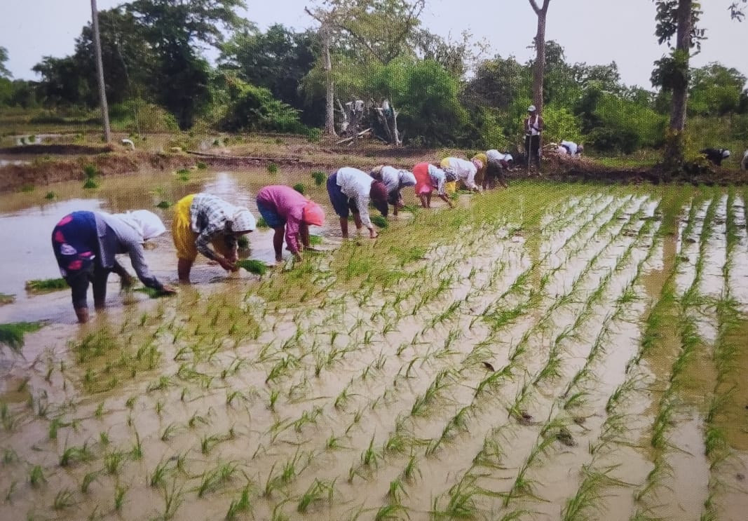
धन्यवाद!!!

